Slide 1

CHÀO MỪNG CÁC EM ĐẾN VỚI BUỔI HỌC NGÀY HÔM NAY

Slide 2
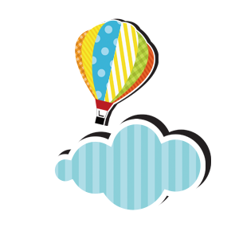




KHỞI ĐỘNG

Slide 3


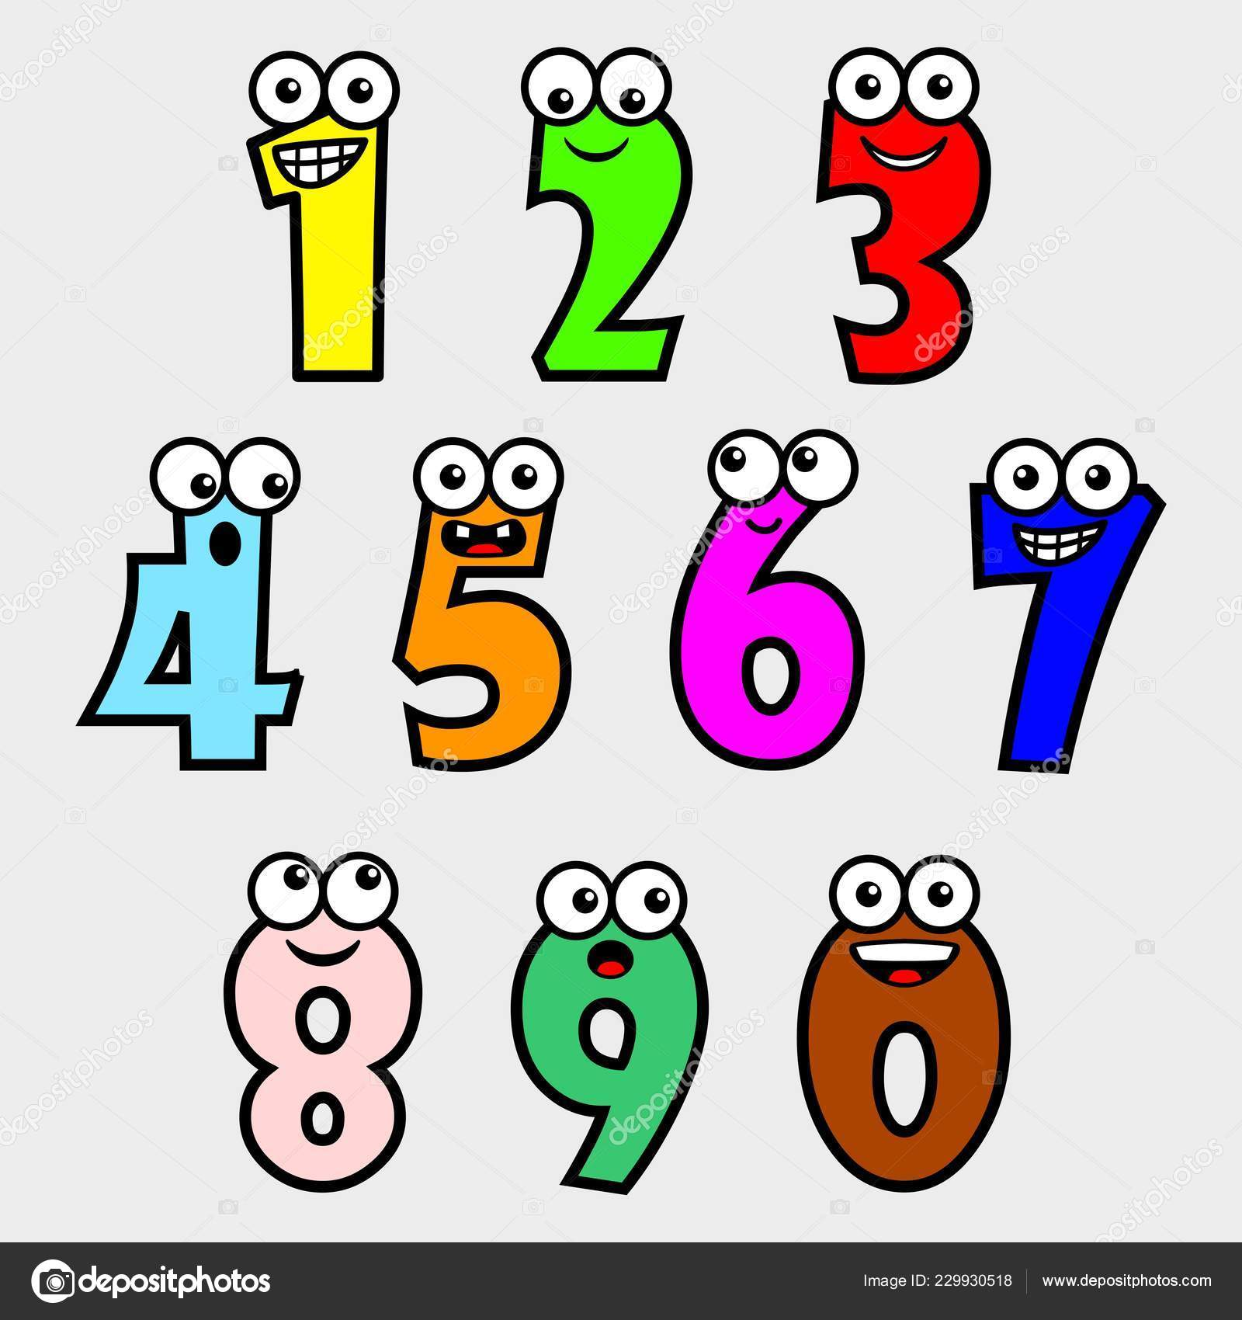

YÊU CẦU CẦN ĐẠT
Trả lời được các câu hỏi liên quan đến các tấm thiệp cho trước.
Viết một tấm thiệp chúc Tết gửi cho người bạn hoặc người thân ở xa.

Slide 4

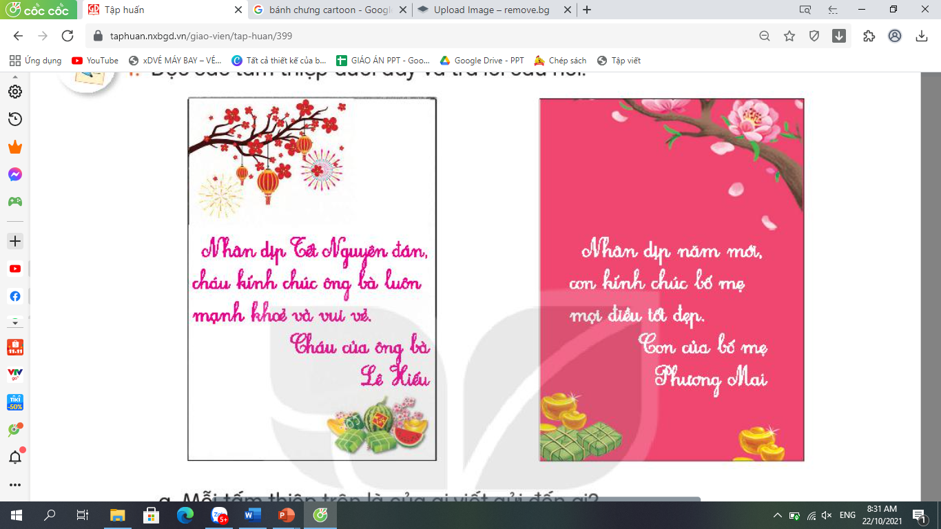

1. Đọc các tấm thiệp và trả lời câu hỏi
a. Mỗi tấm thiệp trên là của ai viết gửi đến ai?
b. Mỗi tấm thiệp đó được viết trong dịp nào?
c. Người viết chúc điều gì?
THẢO LUẬN NHÓM
Thời gian: 3 phút

Slide 5








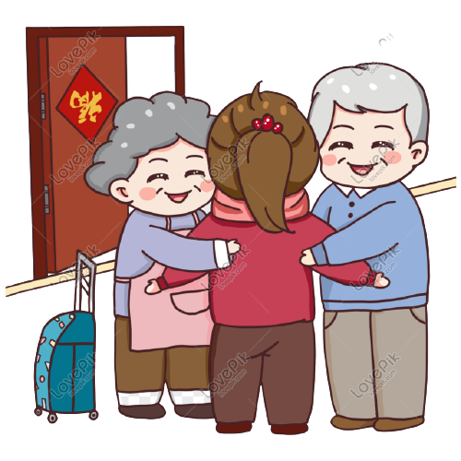

a. Mỗi tấm thiệp trên là của ai viết gửi đến ai?
b. Mỗi tấm thiệp đó được viết trong dịp nào?
c. Người viết chúc điều gì?
→ Thiệp của bạn Lê Hiếu viết cho ông bà.
Nhân dịp Tết Nguyên đán, cháu kính chúc ông bà luôn mạnh khoẻ và vui vẻ.
Cháu của ông bà
Lê Hiếu
→ Thiệp được viết trong dịp Tết.
→ Người viết chúc ông bà mạnh khoẻ, vui vẻ.

Slide 6


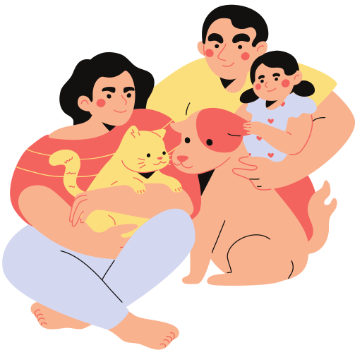


a. Mỗi tấm thiệp trên là của ai viết gửi đến ai?
b. Mỗi tấm thiệp đó được viết trong dịp nào?
c. Người viết chúc điều gì?
Nhân dịp năm mới con chúc bố mẹ mọi điều tốt đẹp.
Con của bố mẹ
Phương Mai
→ Thiệp của bạn Phương Mai viết cho bố mẹ.
→ Thiệp được viết trong dịp Tết.
→ Người viết chúc bố mẹ mọi điều tốt đẹp.

Slide 7
Các phần của thiệp chúc Tết
Nêu lí do viết thiệp nhân dịp gì?
Nhân dịp Tết Nguyên đán, cháu kính chúc ông bà luôn mạnh khoẻ và vui vẻ.
Cháu của ông bà
Lê Hiếu
Nội dung lời chúc trong tấm thiệp.
Viết rõ tên mình ở cuối dòng của tấm thiệp.

Slide 8


2. Viết một tấm thiệp chúc Tết gửi cho người bạn hoặc người thân ở phương xa
Em cần lưu ý lời chúc và xưng hô phù hợp khi viết thiệp.
Em sẽ viết tấm thiệp chúc Tết ai?
Em sẽ chúc thế nào?
Sức khỏe
Công việc
Học tập
Hạnh phúc
Niềm vui

Slide 9

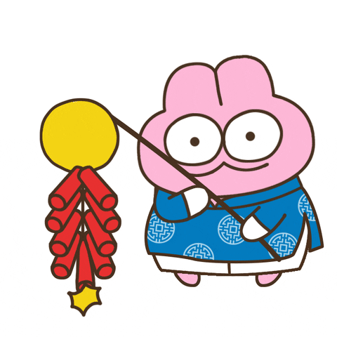
2. Viết một tấm thiệp chúc Tết gửi cho người bạn hoặc người thân ở phương xa
TIÊU CHÍ
- Đủ các phần của thiệp chúc Tết
(Nêu lí do viết thiệp nhân dịp gì?;
Nội dung lời chúc trong tấm thiệp;
Viết rõ tên mình ở cuối dòng của tấm thiệp.)
- Diễn đạt rõ ràng, mạch lạc.
- Trình bày đúng, chữ viết sạch đẹp.

Slide 10




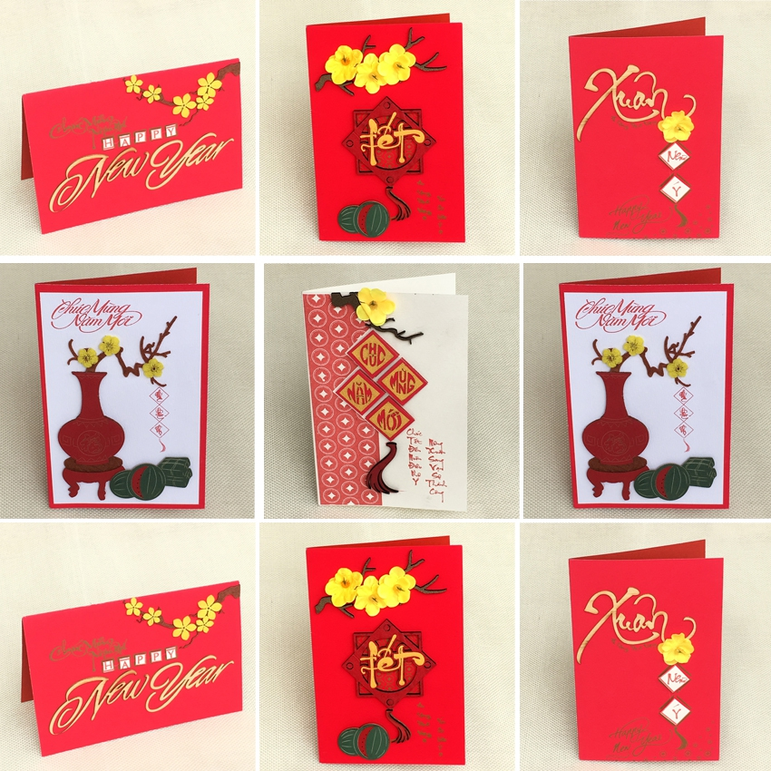


Vận dụng
Làm một tấm thiệp chúc Tết gửi tặng người thân hoặc bạn bè.

Slide 11
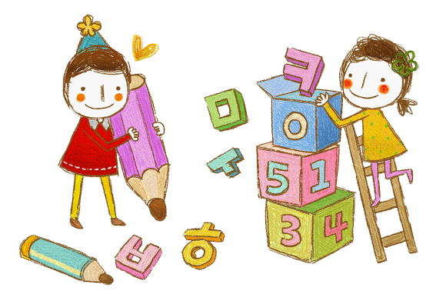
Định hướng học tập tiếp theo
Hoàn thành bài viết
vào vở
Chuẩn bị bài sau

Slide 12




Tạm biệt các con!

